Slide 1

TRƯỜNG ĐẠI HỌC CÔNG NGHIỆP HÀ NỘI
KHOA CÔNG NGHỆ THÔNG TIN
----------
BÁO CÁO BÀI TẬP LỚN
Học phần : Lập trình Windows
Đề Tài: Xây dựng chương trình thi trắc nghiệm bằng lái xe
Giảng viên hướng dẫn : TS.Phạm Văn Hà
Sinh viên thực hiện : Lê Đăng Quang
Lớp :202020503135003

Slide 2
Nội dung bài thuyết trình I: Giới thiệu đề tài II: Quy trình phát triển phần mềm III: Kết quả thu được

Slide 3

Phần I: Giới thiệu đề tài
1: Ý tưởng đề tài
Xuất phát từ việc xây dựng được một phần mềm hỗ trợ các trung tâm tổ chức thi bằng lái xe trong việc tạo các bài thi cho thí sinh cũng như quản lý các thí sinh.

Slide 4
2: Đối tượng sử dụng
Quản trị viên
Thực hiện các công việc như quản lý phần mềm, quản lý thông tin các thí sinh
Thí sinh
Người tham gia thi

Slide 5
3: Xác định nhu cầu của người sử dụng
Nhu cầu người sử dụng:
Dễ dàng quản lý thông tin của các thí sinh.
Tiện lợi trong việc quản lý, thống kê kết quả thi của thí sinh.
Thuận tiên cho thí sinh khi tham gia thi trắc nghiệm.

Slide 6
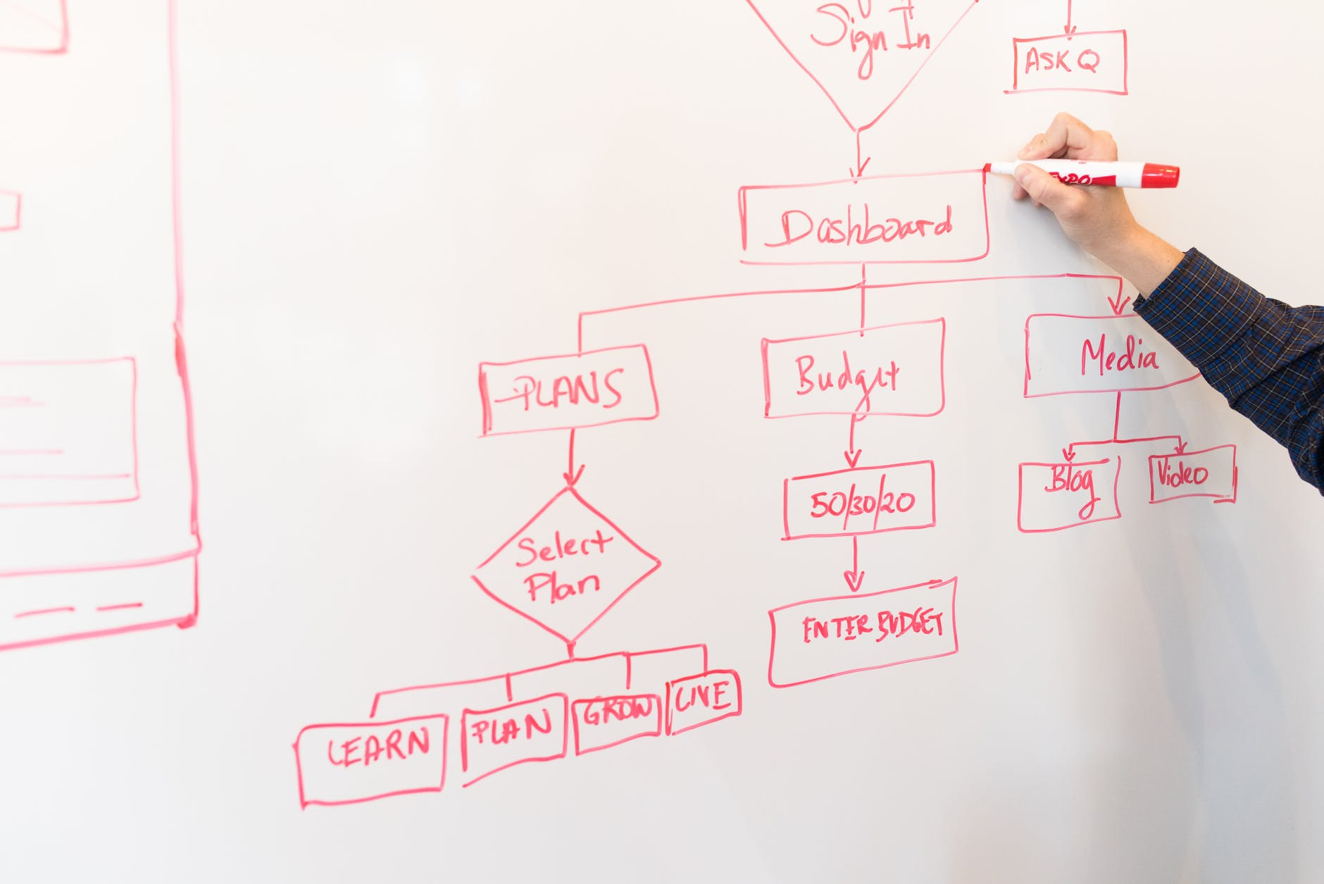
Phần II: Quy trình phát triển phần mềm

Slide 7
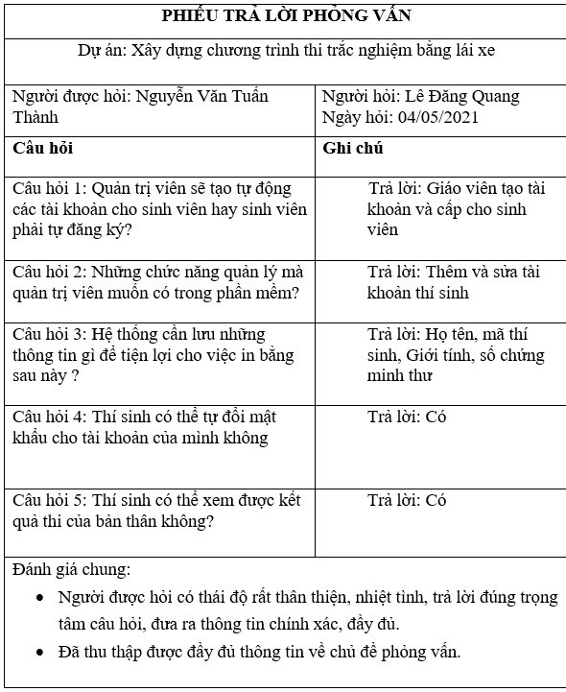
1: Khảo sát hệ thống
Để có thể xác định được các chức năng thì bước đầu là lập kế hoạch phỏng vấn

Slide 8
2: Yêu cầu chức năng
Quản trị viên
Thí sinh
Quản lý thí sinh
Thống kê kết quả
Đổi mật khẩu
Vào Thi
Xem Kết Quả

Slide 9
3: Yêu cầu phi chức năng
Giao diện dễ nhìn, dễ sử dụng
Phải đảm bảo tính an toàn thông tin, bảo mật, khả năng duy trì, phục hồi cao
Có tính tương thích cao

Slide 10
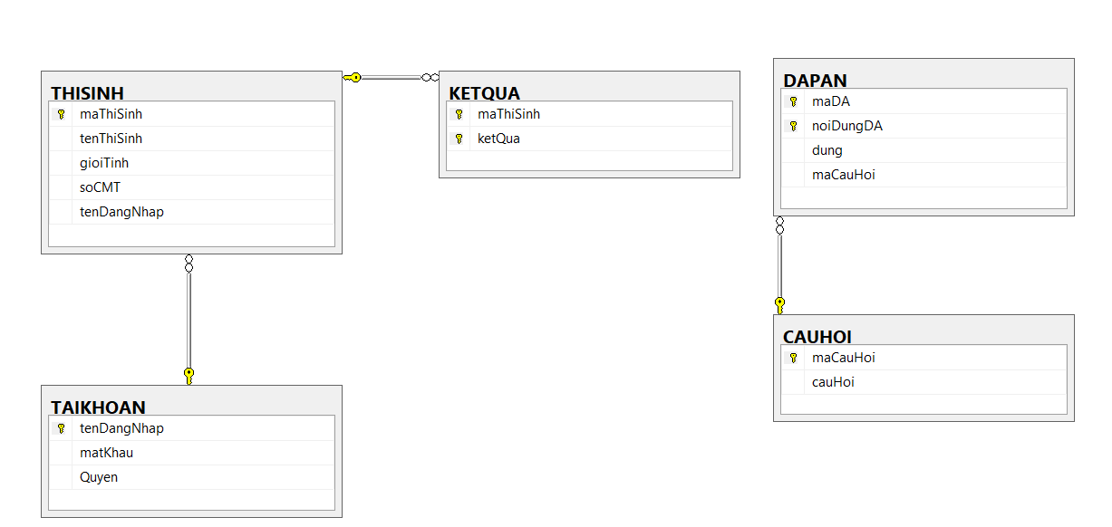
4: Thiết kế cơ sở dữ liệu

Slide 11
Phần III: Kết quả thu được
1: Kết quả thu được
Hoàn thiện được các chức năng cơ bản của phần mềm
Giao diện của chương trình được hoàn thiện ở mức cơ bản
2: Những hạn chế
Cơ sở dữ liệu còn sơ sài
Nhiều chức năng hoạt động chưa hoàn toàn chính xác
Giao diện tuy được hoàn thiện nhưng còn nhiều thiếu sót

Slide 12


